Slide 1
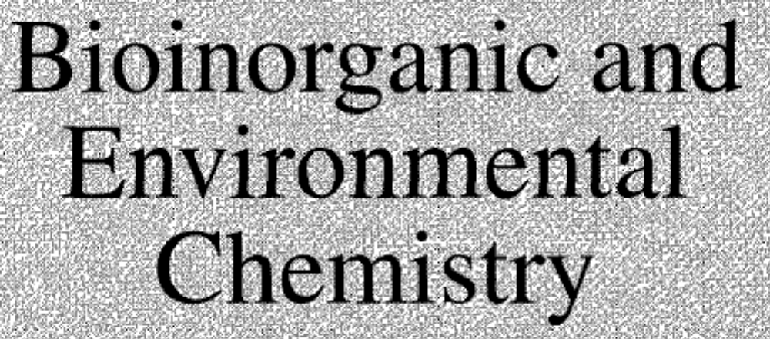

Slide 2
C(9.4%)
H(62.8%
N(1.4%)
O(25.4%)
عناصر ساختاری( C,H,O,P,S)
یونها(Na, K, Mg, Ca, Cl)
عناصر ناچیز

Slide 3
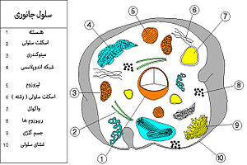
هسته
غشا سلول
سیتوپلاسم(میتوکندری،لیزوزوم،ریبوزوم،سانتریول،ویزیکول و....)

Slide 4
دسته بندی فعالیت عناصر
در مایعات بیرون سلولی و روی سطح بیرونی غشا سلول
در دیواره ی سلولی ، کنترل ورود و خروج مواد
درون سلولها( مایع سیتوپلاسمی)
در اندامک های درون سلول مثل هسته و میتوکندری

Slide 5
انزیم
عناصر نقش کوفاکتور را در جایگاه فعال آنزیم بازی می کنند
کوفاکتور فلزی که با اتصال محکم و برگشت ناپذیر به آنزیم وصل است را اصطلاحا گروه پروستاتیک گویند
16 عنصر Fe, Zn, Mn, Co, Ni, Cu, Se, Si, Br, F, I, Cr, Sn, V, Mo, Al کوفاکتور هستند
هورمون انسولین با کمپلکس روی در بدن ذخیره می شود

Slide 6
هم
هم سیستم تترا پیرولی موسوم به پروتوپورفیرین است
گروههای استخلافی در 8 موقعیت پیرولی در سیستم های بیولوژیکی مختلف متفاوت است
هم گروه کلروفیل با منیزیم
هم گروه ویتامین B12 با کبالت
هم گروه هموگلوبین با آهن
پیوند داده اند

Slide 7
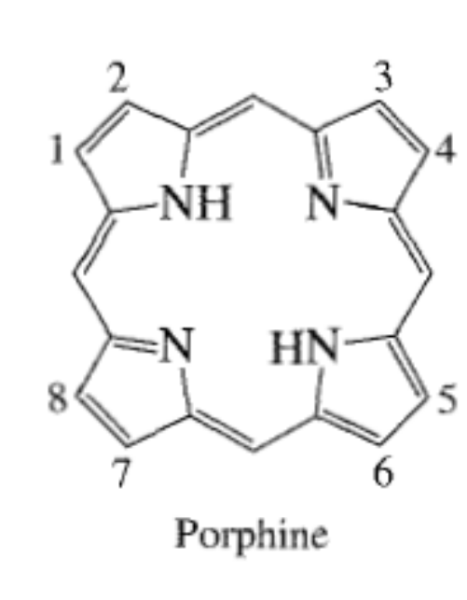
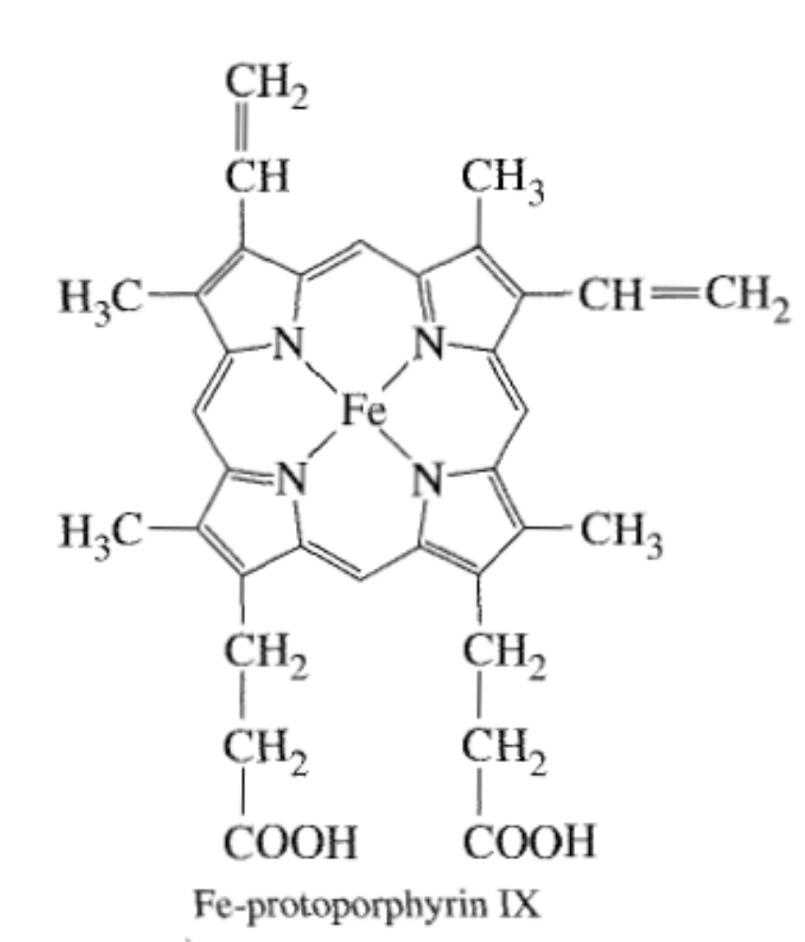
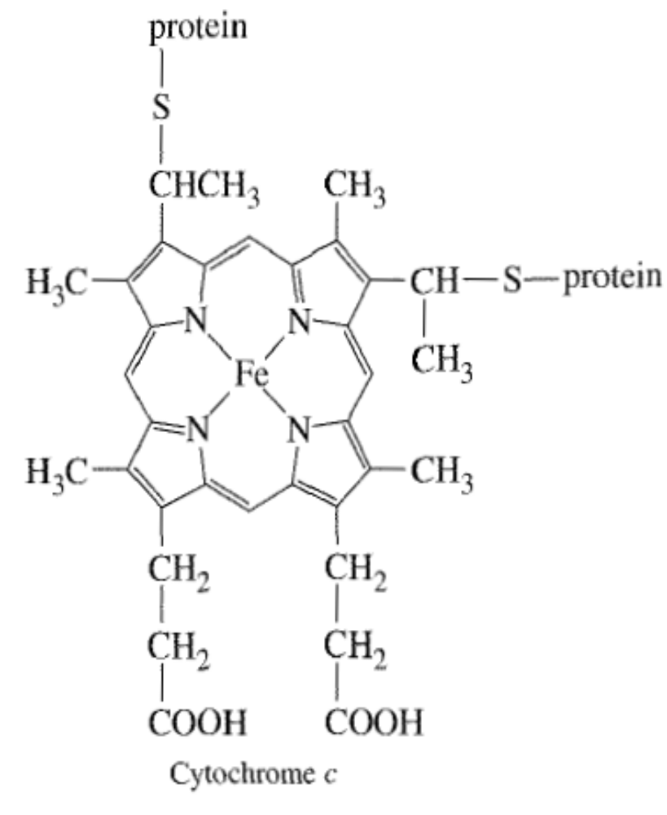
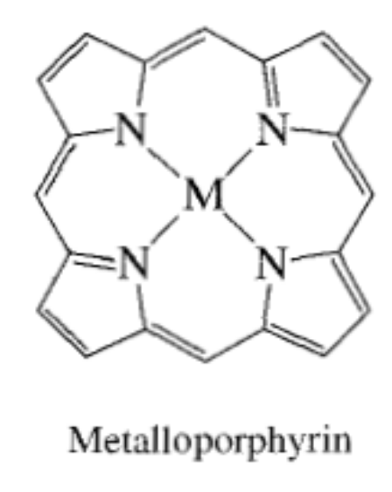

Slide 8
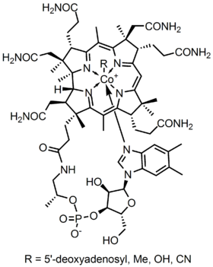

Slide 9
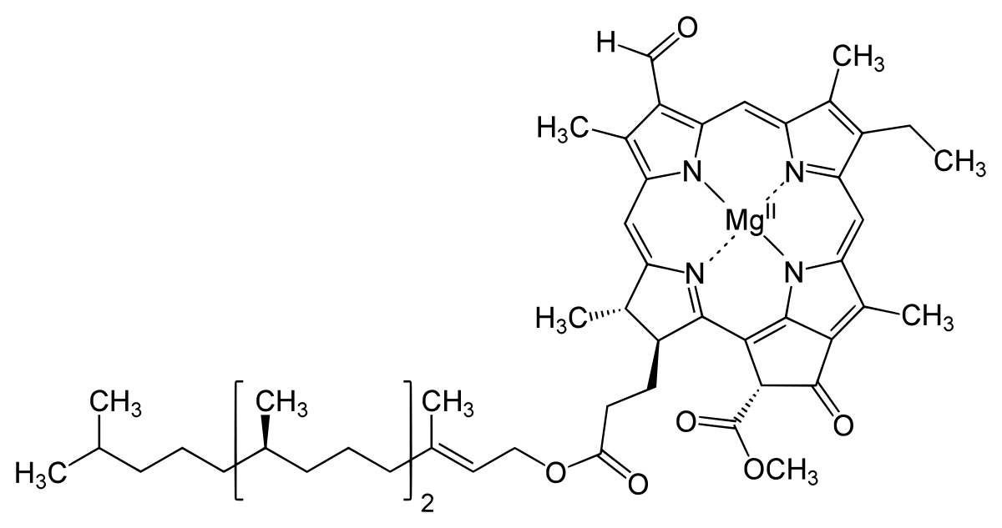

Slide 10
سم شناسی
ون هو هنهایم: همه مواد سمی هستند
سم به ماده ای اطلاق می شود که دارای منشا گیاهی ، حی.انی و یا شیمیایی باشد و از یک راه خاص در مقادیر معین باعث اختلال و یا توقف در فعل و انفعالات حیاتی موجود زنده بطور موقت یا دائم گردد
سم یا زهر به ماده ای گفته می شود که مصرف یا تماس با آن مقادیر جزئی از آن باعث مسمومیت و گهی منجر به مرگ می شود
مسمومیت عبارت از بهم خوردن تعادل فیزیولوژیکی ، فیزیکی یا روانی موجود زنده که در اثر ورود و تماس با یک ماده خارجی اتفاق می افتد

Slide 11
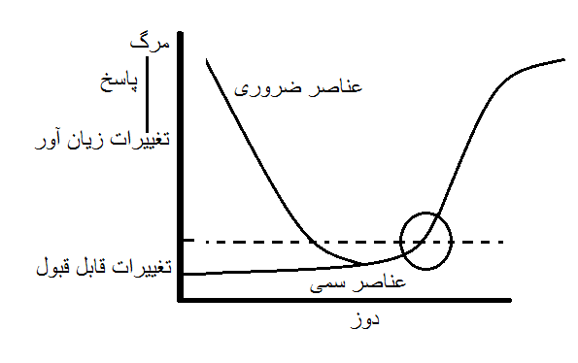
مسمومیت: حاد و مزمن
در مسمومیت حاد اغلب جلوگیری از مرگ غیرممکن
در مسمومیت مزمن امکان جبران عوارض وجود دارد
اثر ماده سمی : پاسخ موجود زنده نسبت به یک ماده سمی
هر قدر دوز یک ماده سمی بیشتر باشد اثر آن بیشتر
از نمودارهای دوز – پاسخ برای براورد ماده سمی استفاده می شود
ناحیه دایره ناحیه امن رانشان میدهد
Fe, Zn, Mn, Co, Ni, Cu, Se, Si, Br, F, I, Cr, Sn, Mo, Al
As, Pb, Cd, Hg
عوامل کی لیت کننده با فلزات سنگین پیوند برقرار کرده و و مانع از اتصال آنها با ماکرومولکول های حیاتی می شوند

Slide 12
اعمال مهم و پپتيدها پروتئين ها
كاتاليزورهاي بيوشيميايي ( آنزيم )
هورمون
نقش ساختماني
نقش دفاعي
مشاركت در انعقاد خون
حامل مواد در خون
ذخيره كننده مواد در بافت
مشاركت در فرايند حركت
نقش تنظيم كننده
به عنوان آنتي بيوتيك

Slide 13
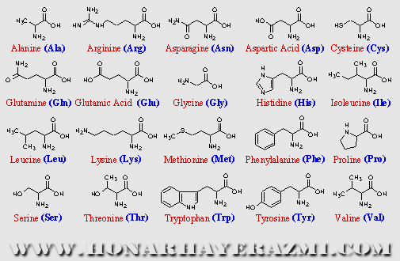
بیو ماکرومولکولها

Slide 14
انواع اسید آمینه
ضروری :دربدن ساخته نمی شوند وبایدازطریق موادغذایی وارد بدن شوند.
غیر ضروری :دربدن ساخته می شوند.
تمام اسیدهای آمینه به استثنای ساده ترین آنها)گلیسین(دربدن انسان دارای فعالیت نوری هستند یعنی نورهای قطبی شده رادرجهت خاصی می چرخانند.
تمام اسیدهای آمینه دربدن انسان دارای آرایش فضایی ازنوع L هستند.

Slide 15
اسیدهای آمینه ضروری ونامهای اختصاری آنها
نام اختصاری | نام
Leu | لوسین Leucine
Lys | لیزینLysine
LLe | ایزولوسینIsoleucine
Met | میتونین Methionine
phe | فنیل آلانین Phenylalanine
Thr | ترئونین Threonine
Trp | تریپتوفان Tryptophan
Val | والین Valine

Slide 16
اسیدهای آمینه غیرضروری ونامهای اختصاری آنها
نام اختصاری | نام
Ala | آلانینAlanine
Arg | آرژنینArginine
Asn | آسپاراژینAsparagine
Asp | آسپارتاتApartate
Cys | سیستئینCysteine
Glu | گلوتاماتGlutamate
Gin | گلوتامینGlutamine
Gly | گلیسینGlycine
His | هیستیدیسHistidine
Pro | پرولینProline
Ser | سرینSerine
Tyr | تیروزینTyrosine

Slide 17
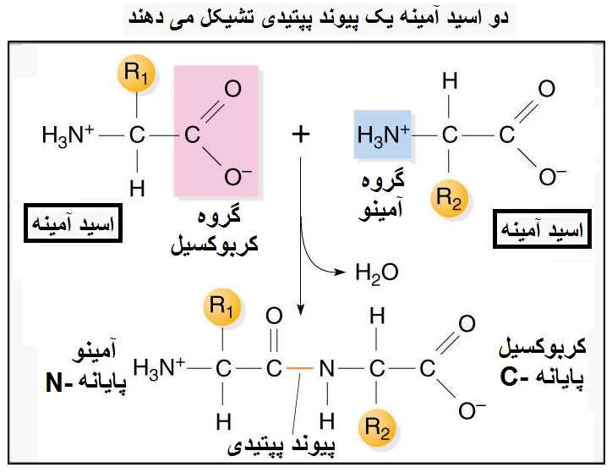
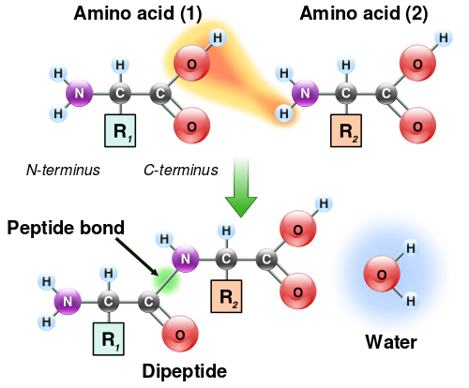
اسیدهای امینه
اسید امینه ضروری
اسید آمینه غیرضروری
تنها اسید آمینه نوع L در پروتئین ها وجود دارد
برای اتصال دو اسید آمینه پیوند امیدی(CO-NH) بین گروه کربوکسیل و گروه آمینی از اسید آمینه مجاور پیوند و یک مولکول آب ازاد می شودکه آنرا پیوند پپتیدی گویند

Slide 18
تقسیم بندی پروتئین ها
1- پروتئین میله ای که اکثرانقش ساختاری درسلول و محیط خارج از آن را دارند مثل اسکلت سلولی، کراتین که در پوست و مو یافت می شود و کلاژن که در تاندون و استخوان وجود دارد
2- پروتئین های کروی مثل آنزیم ها
پروتئین ها به 4 شکل ساختاری تقسیم می شوند:

Slide 19
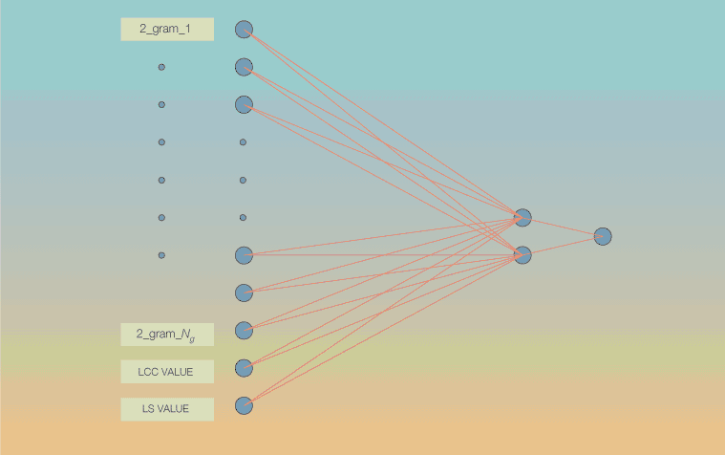
ساختار پروتئينها
عملكرد پروتئين ها به ساختارفضايي آنها بستگي دارد. اسيدهاي آمينه كه با ترتيبي خاص كنار هم قرار گرفته اند
(ساختار اول)
با پيچ و تاب خوردن در رو و كنار يكديگردر اثر پیوند هیدروژنی زير واحدهايي را مي سازند (ساختار دوم)
كه با استفاده از آنها ساختار فضايي پروتئين ساخته مي شود.ساختار سه بعدی که در بسیاری از پروتئینها کروی است.حضور گروههای اب گریز بین گروههای جانبی اسید آمینه غیر قطبی مهمترین نقش را در بوجوداوردن ساختار سوم دارند
(ساختار سوم)
و حتي گاه چند واحد اينچنيني با قرار گرفتن در كنار هم خود ساختمان عظيم تري را بوجود مي آورند. زنجیر پلی پپتیدی که زیر واحد آن پروتئین است. ساختار چهارم در انواع پیوندهای غیر کووالانسی بین زیرگروهها تشکیل و باعث پایداری ساختار می شود.
(ساختمان چهارم)
^{[1]} Folding

Slide 20
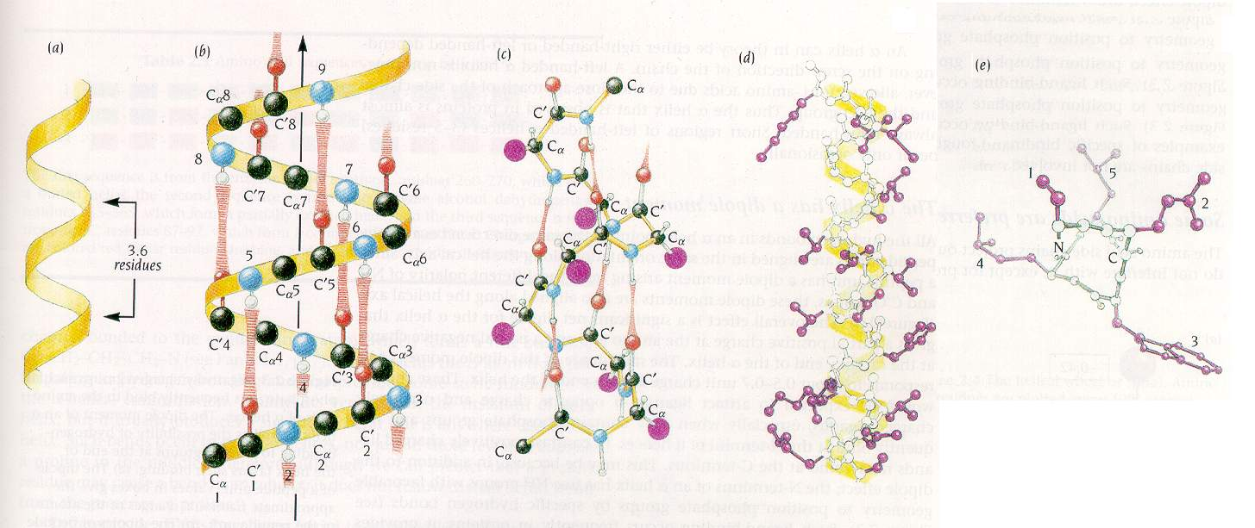
كلاس آلفا
مارپيچ آلفا يكي از عناصر اصلي ساختمان دوم پروتئينها است. اتمهاي اكسيژن و نيتروژن زنجيره اصلي در مارپيچ آلفا با يكديگر پيوند هيدروژني دارند.در این ساختار هر سید آمینه ب چهارمین اسید آمینه بعد خود پیوند هیدروژنی تشکیل می دهد. در این ساختار گروه R اسید آمینه به سمت خارج مارپیچ قرار می گیرد.

Slide 21
خصوصيات كلاس آلفا
مارپيچ هاي آلفا كه در پروتئين ها مشاهده مي شوند اغلب راستگرد هستند.
ديده شده است كه زنجيره هاي جانبي مختلف تمايل ضعيف اما معيني براي حضور در مارپيچ آلفا يا عدم حضور در آن دارند.
بنابراين آلانين، گلوتاميك اسيد، لوسين و متيونين تشكيل دهنده هاي خوب مارپيچ آلفا هستند در حاليكه پرولين، گلايسين، تايروزين و سرين از اين نظر بسيار ضعيف هستند.
^{[1]} preference
عمومي ترين مكان براي مارپيچ هاي آلفا در ساختمان پروتئين در طول سطح خارجي پروتئين است كه يك سمت از مارپيچ به طرف حلال و سمت ديگر به طرف آبگريز داخلي پروتئين است.

Slide 22
صفحات بتا
دومين عنصر ساختماني اصلي كه در پروتئين هاي كروي پيدا ميشود صفحات بتا هستند.
بر خلاف مارپيچ آلفا كه از يك منطقه پيوسته ساخته شده است اين ساختمان از تركيب چندين منطقه زنجير پلي پپتيدي تشكيل شده است. و ساختار صفحه ای دارد.
رشته هاي بتا معمولاً 5 تا 10 اسيد آمينه طول دارند و در مجاور يكديگر رديف ميشوند بطوريكه پيوند هاي هيدروژني ميتوانند بين گروه هاي كربونيل يك رشته بتا و گروه هاي آمينوي روي رشته مجاور و برعكس تشكيل شوند.

Slide 23
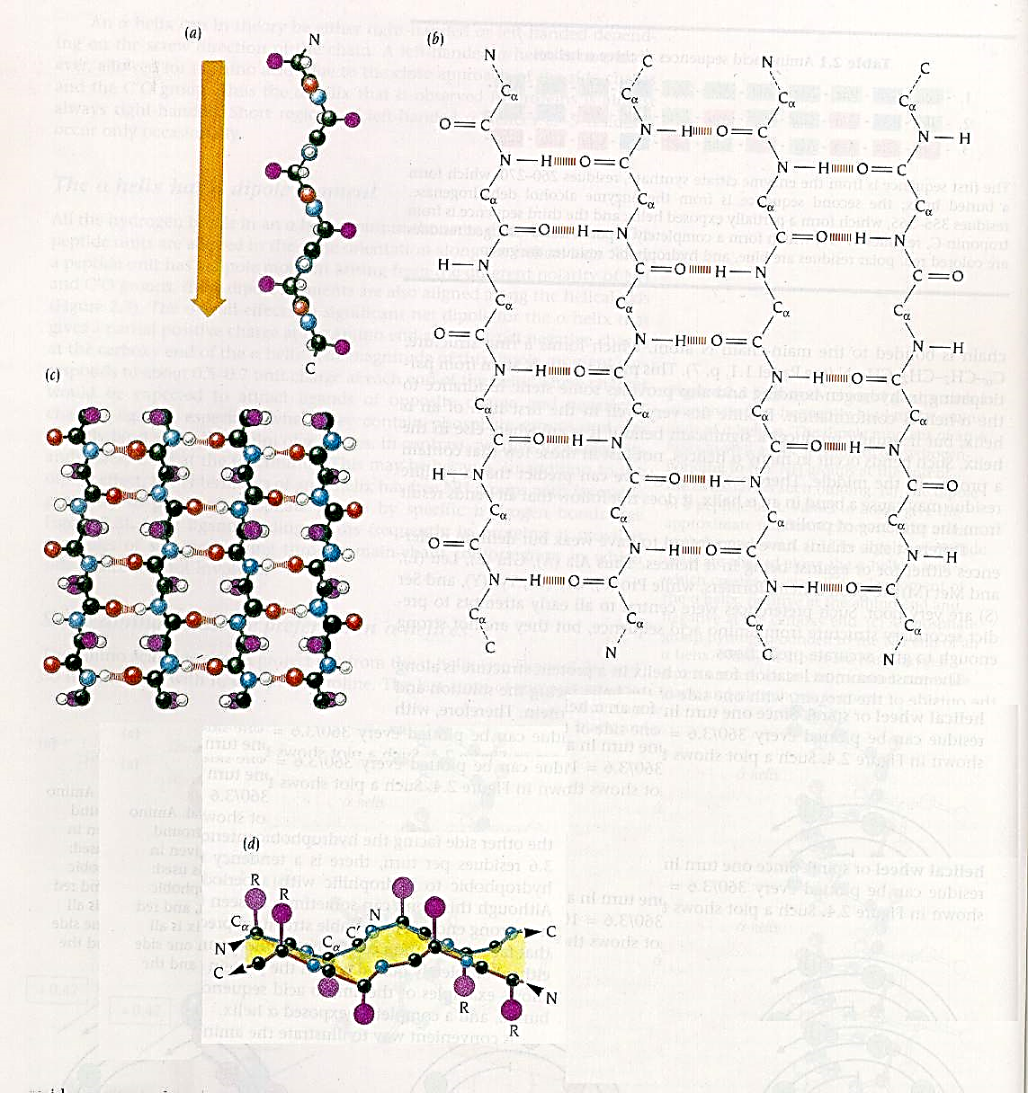
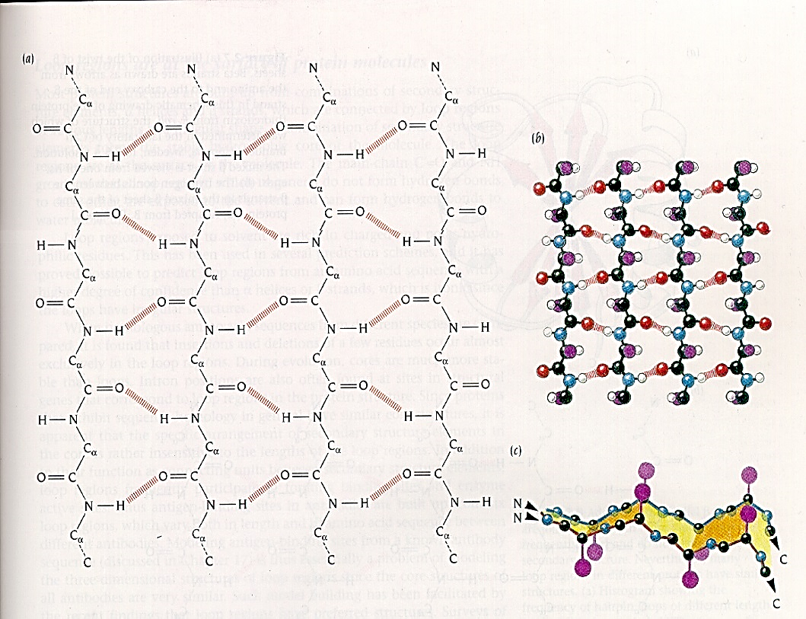
صفحات بتا
رشته هاي بتا به دو طريق ميتوانند براي تشكيل صفحات چين خورده با هم ميانكنش داشته باشند:
به حالت صفحه موازي همسو(شكل 1)
و يا به حالت موازي ناهمسو
(شكل 2)

Slide 24
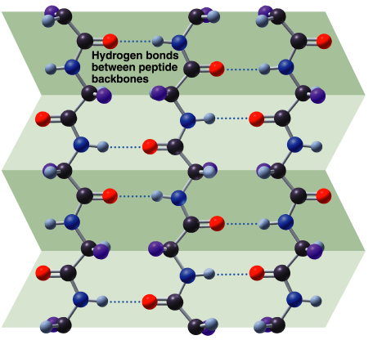

Slide 25
سلسله مراتب ساختماني پروتئينها
ساختمان دوم بطور عمده از رشته هاي بتا و مارپيچ آلفا ساخته شده است.
تشكيل ساختمان دوم در يك منطقه محلي از زنجيره پلي‌پپتيدي تا حدي بوسيله ساختمان اول تعيين مي‌شود.
عناصر ساختمان دوم معمولاً خودشان را در شكل موتيف‌هاي ساده آرايش مي‌دهند.

Slide 26
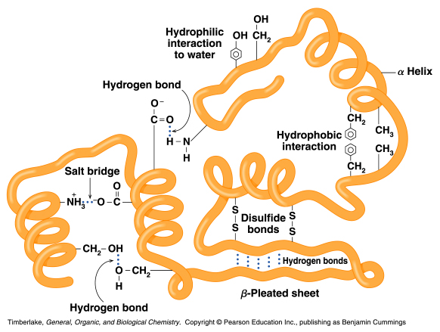
The interactions of the R groups give a protein its specific three-dimensional tertiary structure.

Slide 27
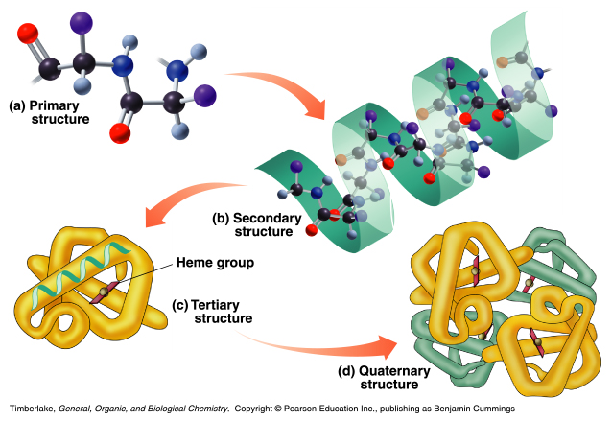
ساختار چهارم

Slide 28
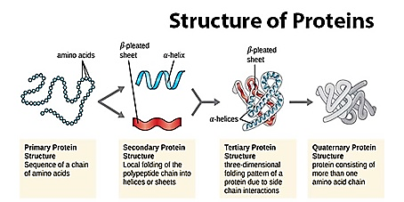

Slide 29
انزیم ها
در سال 1823 آنزلمه و پرسوز مالت را از جوسبز شده کشف کردند که نشاسته را به قند تبدیل میکرد و انرا دیاستاز نامیدند و امروزه به آمیلاز مروف است.
شوان انزیم پپسین که موجب گوارش گوشت میشود کشف کرد
ادوارد بوخنز انزیم زیماز را از خمیر مایه جدا و نشان داد که خارج از سلول هم می تواند گلوکز را تخمیر کند
در 1913 مایکلیس و منتن با استفاده از تئوری حالت گذار سرعت واکنش های آنزیمی را تشریح کردند
سامنر در 1926 انزیم اوره آز را بصورت خالص و بلوری بدست آورد که منجر به رفع موانع اولیه شناسی آنزیمها شد
بجز ریبوزوم تمام آنزیمها ساختار پروتئینی دارند

Slide 30
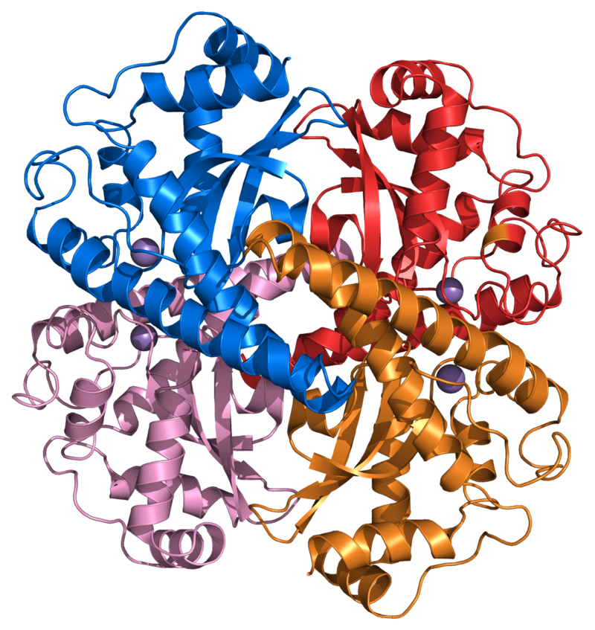
انزیم ها
برخی آنزیمها پروتئین ساده بوده و از زنجیره های پلی پپتیدی تشکیل شده اند مثل آنزیم هیدرولیتیک پپسین و تریپسین
اغلب آنزیمها پروتئین های مزدوج هستند یعنی حاوی قسمت های غیر پروتئینی همراه با پروتئینی می باشند که به این بخش غیر پروتئینی کوفکتور گفته می شود
کوفاکتوربرخی آنزیمها تنها یک یا چند یون فلزی می باشند مثل سوپر اکسید دیسموتاز که دارای دو یون Cu2+, Zn2+ در پیوند با هر یک از دو زیر واحد آنزیم می باشد.

Slide 31
کوفاکتورها
آنزیمها صرفا یک ماده پروتئنی خالص نبوده و با مواد غیرپروتئینی مثل یونهای فلزی و یا مولکولهای آلی غیرپروتئینی با وزن کم همراه هستند. این مواد کوفاکتور نامیده می شوند.
قسمت پروتئینی آنزیم = آپوآنزیم
آنزیم همراه با کوفاکتور = هولوآنزیم
ویتامین در ساختمان کوفاکتور = کوآنزیم
نیکوتینامید آدنین دی نوکلئوتید NAD از مهمترین کوآنزیمهاست
فلاوین آدنین دی نوکلئوتید FAD

Slide 32
آنزیم ها
انزیمها واکنشهای برگشت پذیر را تسریع می کنند
جایگاه فعال آنزیم بوسیله دو مدل قفلو کلید و مدل قالب القایی قابل توجیه است
بر اساس مدل اول دهانه فعال آنزیمی شکلی مکمل بخشی از مولکول سوبسترا را دارد
مدل دوم دهانه فعال فرورفتگی ای با شکل نامشخص در سطح آنزیم است که حسن مجاورت با سوبسترا شکل مکمل سوبسترا را بخود میگیرد
در صورتیکه کوفاکتور با اتصال محکم به آنزیم متصل باشند گروه پروستاتیک گویند

Slide 33
مکانیسم عمل آنزیمها
Lock and Key Model
    + +
E + S ES complex E + P
P
S
S
P

Slide 34
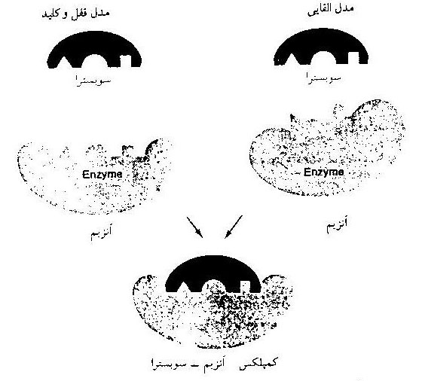

Slide 35
یون فلزی | انزیم
Fe2+, Fe3+ | سیتوکروم اکسیداز، کاتالاز و پراکسیداز
Cu2+ | سیتوکروم اکسیداز
Zn2+ | کربنیک انهیدراز، الکل دهیدروژناز،DNA پلیمراز
Mg2+ | هگزوکیناز، گلوکز-6- فسفاتاز
Mn2+ | آرژیناز
Ni2+ | اوره آز
Mo | نیترات رداکتاز و زانتین اکسیداز
Se | گلوتاتیون پراکسیداز
Co | گلوتامات موتاز

Slide 36
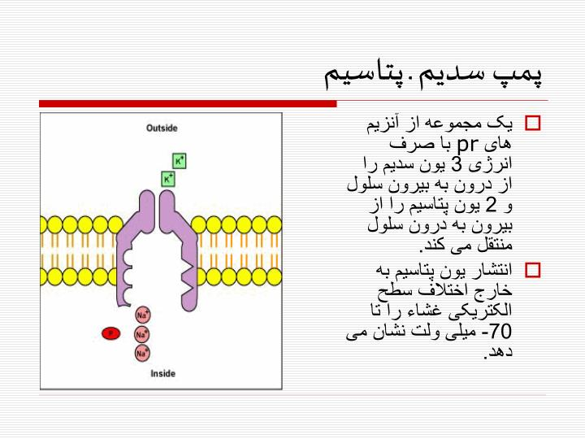
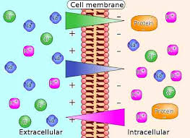
نقش فلزات در فعالیت آنزیم
انزیمها برای حداکثر فعالیت خود به یونهای فلزی نیاز دارند که این انزیمها بدوگروه تقسیم می شوند
1-انزیمهای فلزدار که بخشی از ساختمان انزیم را تشکیل می دهند مثل مس در ساختار سرو پلاسمین
2- انزیمهای فعال شده توسط فلز که فلز به انزیم متصل نیست ولی برای حداکثر فعالیت حضور فلز الزامی است مثل Mg-ATP برای پمپ سدیم و پتاسیم

Slide 37
اسیدهای نوکلئیک
مهمترین نقش اسیدهای نوکلئیک ذخیره اطلاعات ژنتیکی و انتقال این اطلاعات به نسلهای بعد و تجلی این اطلاعات است.
فردریک فیشر دانشمند سوئیسی در نیمه دوم قرن نوزدهم نوعی اسید نوکلئیک را از سلولها جدا کرد
اسیهای نوکلئیک پلیمرهای بدون انشعابی هستند که تنها از 4 نوع تک واحد به نام نوکلئوتید تشکیل شده اند
نوکلئوتیدها واحد سازنده اسیدهای نوکلئیک هستند و از هیدرولیز جزئی انها حاصل می شوند . اگر روند هیدرولیز ادامه یابد مولکول فسفات جدا و ترکیبی به نام نوکلئوزید بوجود می اید
هیدرولیز کامل قند 5 کربنه، فسفات ، باز و قند را میدهد. فسفات بشکل یونیزه اسید فسفریک است.
فسفات + باز + قند → فسفات + نوکلئوزید → نوکلئوتید → اسید نوکلئیک

Slide 38
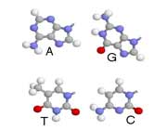
انواع بازهای آلی
پورین
پیریمیدین
A
G
T
U
C

Slide 39
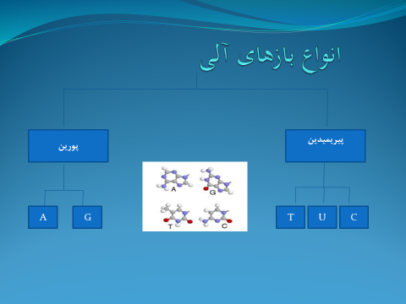

Slide 40
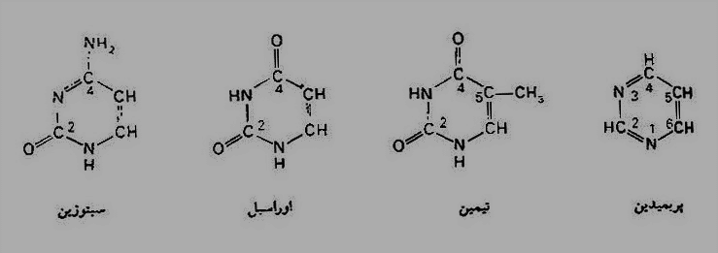
بازهای حلقوی نیتروژنداردو نوع هستند
1- بازهای پیریمیدین که تک حلقه ای هستند

Slide 41
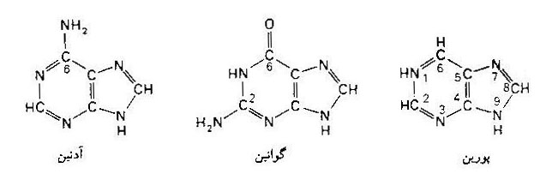
2- بازهای پورین از دو حلقه تشکیل شده اند

Slide 42
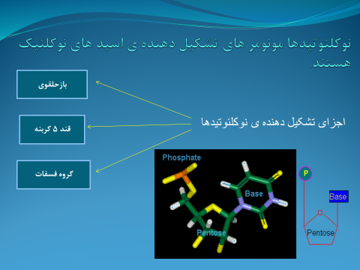

Slide 43
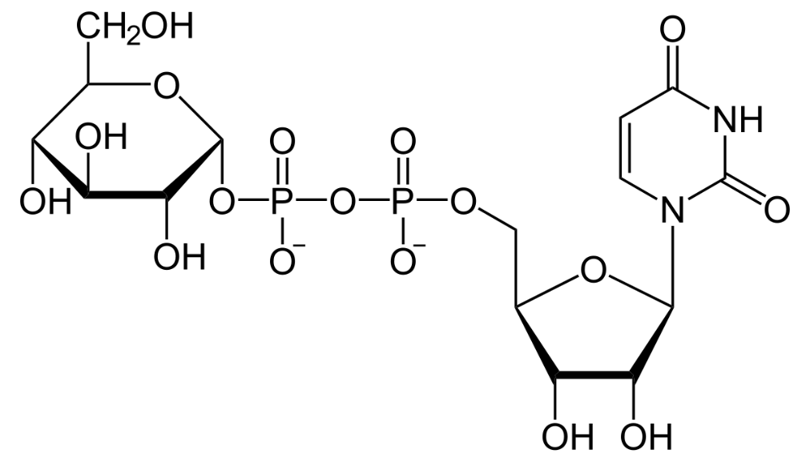
از اتصال یک باز و یک قند نوکلئوزید ساخته می شود این اتصال از طریق پیوند کووالانسی بین نیتروژن شماره 1 بازهای پیریمیدین یا نیتروژن شماره 9 پورین ها با کربن شماره 1 قند ایجاد میشود. پیوند حاصل N- نوکلئوزیدی خوانده می شود. آدنوزین، گوانوزین سیستدین، یوریدین، و تیمیدین 5 نوکلئوزید هستند.
اتصال مولکول فسفات به کربن شماره 5 قند نوکلئوزید، نوکلئوتید بوجود می اورد. برحسب تعداد گروه فسفات نوکلئوزید منوفسفات، نوکلئوزید دی فسفات، نوکلئوزید تری فسفات خواهیم داشت.
نزدیکترین فسفات به گروه قند فسفات آلفا، دوم بتا و سوم گاما نامگذاری شده اند. مثل ادنوزین تری فسفات(ATP)

Slide 44
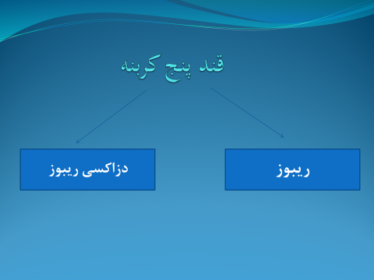

Slide 45

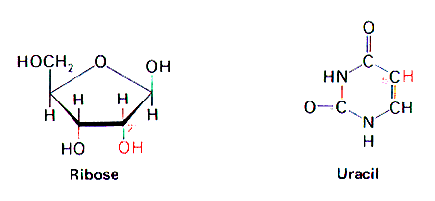
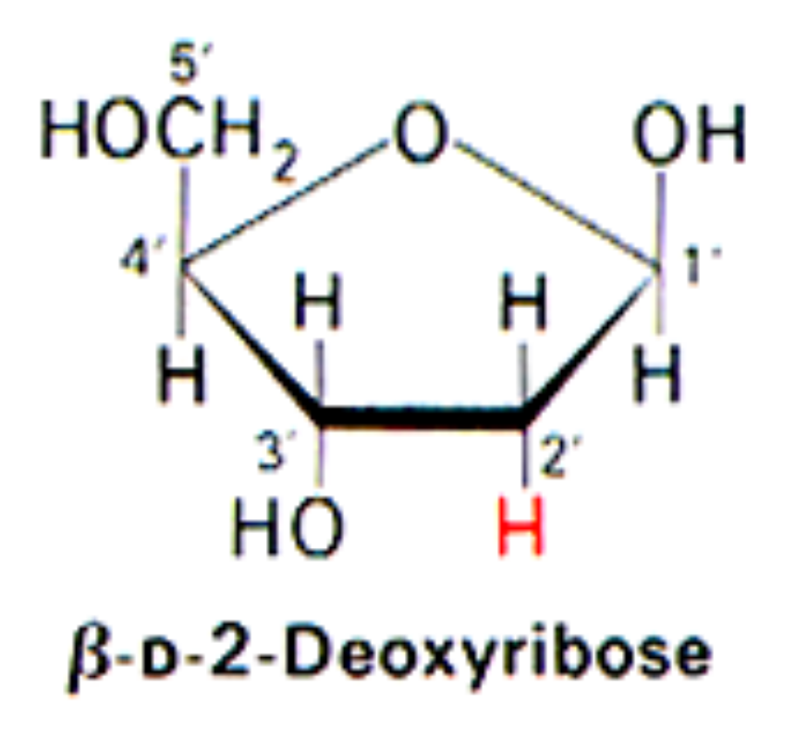
مقایسه ی ریبوز و دزاکسی ریبوز

Slide 46
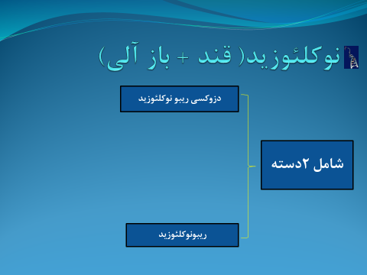

Slide 47
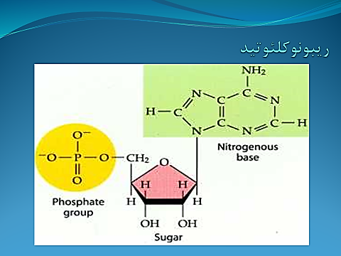

Slide 48
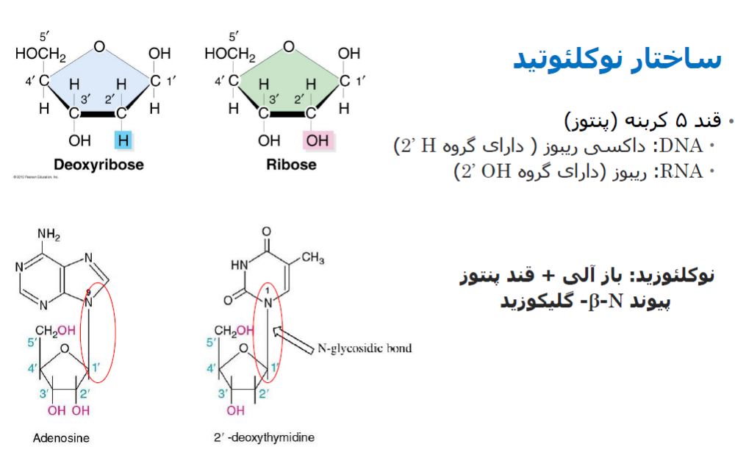
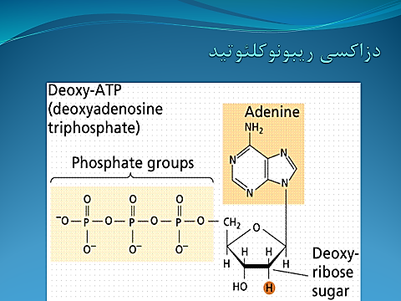

Slide 49
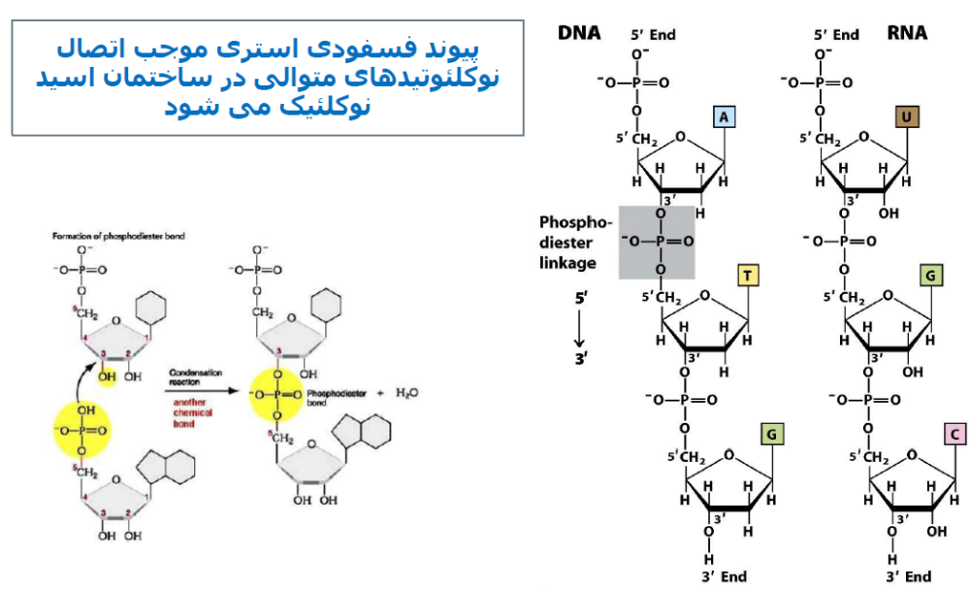
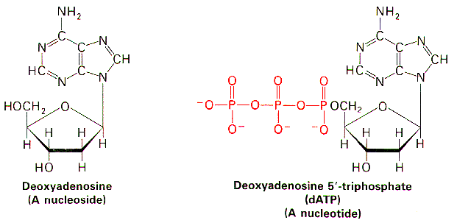
نوکلئوزید و نوکلئوتید

Slide 50
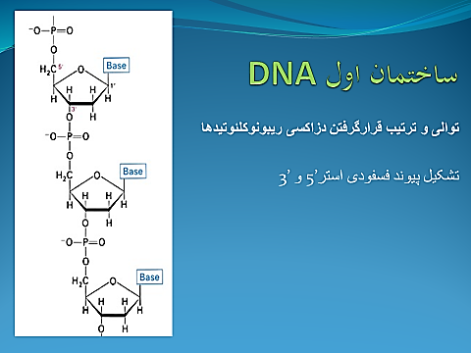

Slide 51
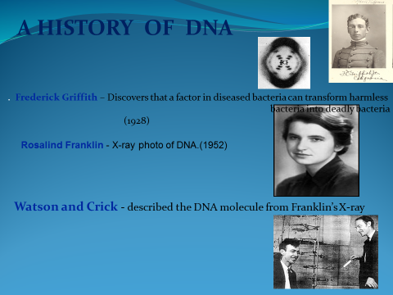

Slide 52
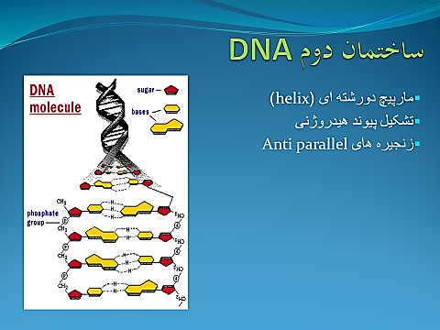

Slide 53
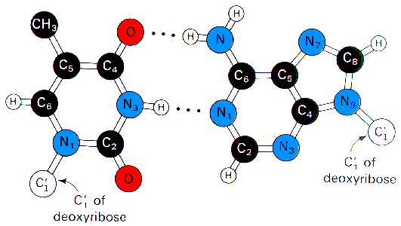
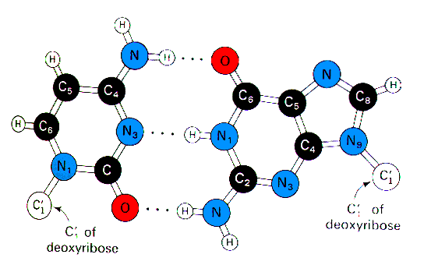
A:T
C:G

Slide 54
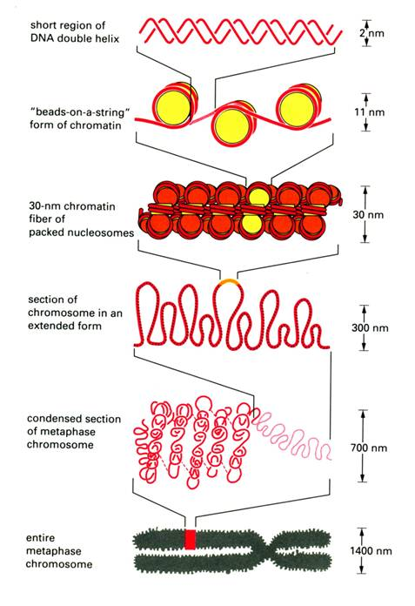
DNAساختمان سوم
تشکیل نوکلئوزوم
تشکیل رشته های کروماتین30nm
تشکیل کروموزوم

Slide 55
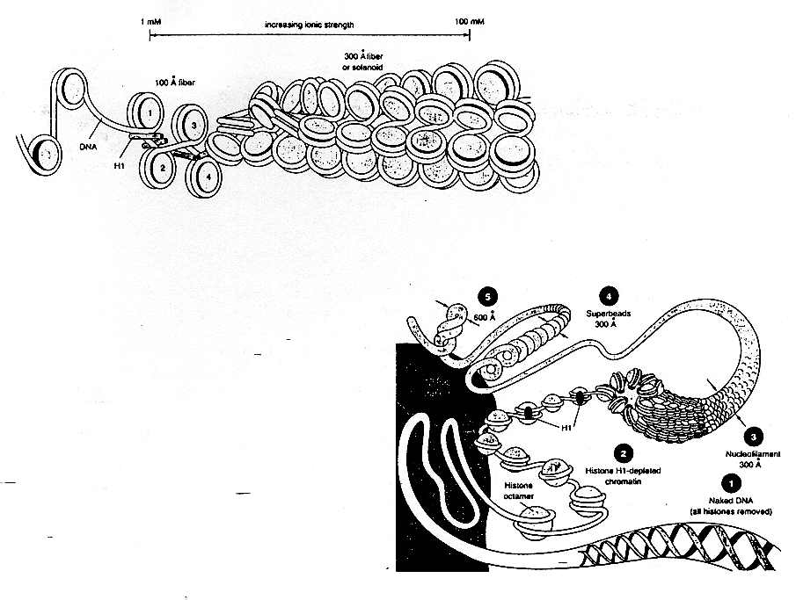

Slide 56
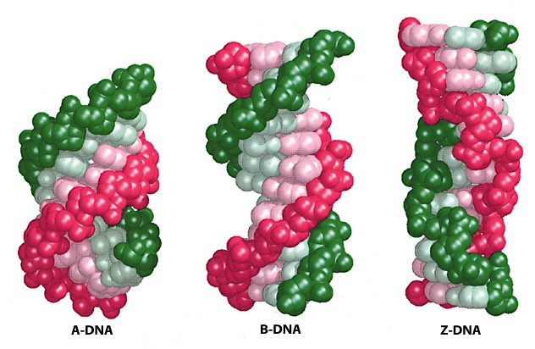
DNAانواع
A-DNA
B-DNA
Z-DNA

Slide 57
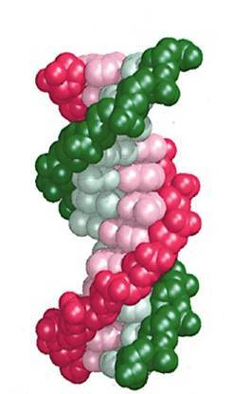
B-DNA
10 جفت باز در هر دور
راست گرد
رایج ترین و معمول ترین نوع DNA
دارای شیار بزرگ و باریک

Slide 58
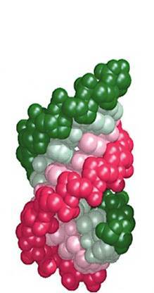
A-DNA
کوتاه تر و قطورتر از B
راست گرد
11جفت باز در هر دور
دارای شیار بزرگ و کوچک

Slide 59
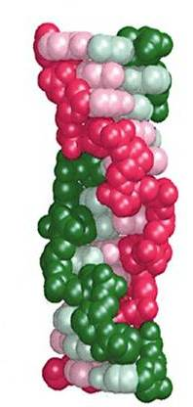
Z-DNA
بلندتر و باریکتر از B-DNA
12جفت باز در هر دور
چپ گرد
اسکلت فسفودی استری به صورت زیگزاگ
فاقد شیار بزرگ

Slide 60

The Backbone structure of Myoglobin
60

Slide 61


Slide 62


پورفیرین یا پورفین

Slide 63

پورفیرین می تواند دو یون هیدروژن بپذیرد و دی اسید تشکیل دهد یا دو پروتون بدهد و آنیون 2- تشکیل دهد.
حفره پورفیرین برای جا دادن فلزات اولین سری واسطه ایده آل است(200 نانومتر)
اتمها و یونهای پر اسپین نسبت به گونه کم اسپین خود بزرگترند که بدلیل حضور الکترون در اوربیتالهای eg* می باشد که بدلیل دافعه فلز لیگاند باعث افزایش طول پیوند می شود.
صلب بودن حلقه از غیر مستقر بودن الکترونهای π در حلقه های پیرول ناشی می شود. اگر اتمهای فلز بیش از حد کوچک باشند مثل پورفیرین نیکل حلقه چین می خورد و باعث نزدیکی بیشتر اتمهای نیتروژن پیرول به فلز می شود. اگر اتم فلز بیش از حد بزرگ باشد نمیتواند در حفره جای بگیرد و در بالای حلقه می نشیند.
فتالوسیانین ها و پورفیرازین ها با پورفیرین ها هم الکترون اند.
پورفین
این ترکیبات نقش مهمی به عنوان رنگدانه و رنگینه دارند.
بدلیل کوچکتر بودن نیتروژن نسبت به کربن حفره موجود در حلقه فتالوسیانین ها حدود 10 پیکومتر کوچکتر از حفره پورفیرین است.
ترتیب پایداری کمپلکسهای پورفیرین با یونهای فلزی 2+ بصورت زیر است
Ni2+> Cu2+>Co2+>Fe2+>Zn2+

Slide 64


پروتوپورفیرین
فتالوسیانین
ترتیب پایداری کمپلکسهای پورفیرین با یونهای فلزی 2+ بصورت زیر است
Ni2+> Cu2+>Co2+>Fe2+>Zn2+
سری ایروینگ – ویلیامز بصورت زیر است
Cu2+>Co2+>Fe2+> Ni2+

Slide 65


ساختمان
هم heme
اهمیت کمپلکسهای پورفیرین در سیستم های زیست شناختی بدودلیل است:
پروفیرین ها ترکیباتی هستند که عملکرد آنها با تغییر فلز، حالت اکسایش فلز و یا ماهیت گروههای استخلافی آلی تغییر می کنئ
تکامل معمولا به جای تولید با اصلاح ساختارها و عملکردها به پیش می رود و این یک اصل کلی است.
پورفیرین آهن هم نامیده می شود

Slide 66

1 میوگلوبین(در ماهیچه فعال است) نقش اصلی را در ذخیره و آزادسازی اکسیژن در ماهیچه ها به عهده دارد در حالی که وظیفه هموگلوبین(در گلبولهای قرمز خون وجود دارد) انتقال گازهای تنفسی در خون است.
۲- میوگلوبین تنها از یک رشته پلی پپتیدی با ۱۵۳ امینواسید ساخته شده است. هموگلوبین از چهار رشته پلی پپتیدی ساخته شده است که دو به دو به هم شبیه هستند. دو رشته آلفا هر کدام ۱۴۱ اسیدامینه و دو رشته بتا هر کدام ۱۴۶ اسید امینه. بنابراین هموگلوبین جمعا از ۵۷۴ اسیدآمینه از ۱۹ نوع ساخته شده است. (ایزولوسین در هموگلوبین دیده نمی شود)
- میوگلوبین تنها یک گروه آهن دار هم دارد ولی هموگلوبین دارای چهار گروه آهن دار هم می باشد
۴- میوگلوبین تنها با یک اکسیژن پیوند هیدروژنی برقرار می کند در حالی که هموگلوبین با چهار مولکول اکسیژن پیوند هیدروژنی برقرار می کند.
۵- میوگلوبین به دستور یک ژن ساخته می شود ولی هموگلوبین توسط دو ژن ساخته می شود.
یادآوری۱ : هر دو پروتئین انتقال دهنده هستند.
یادآوری۲ : میزان بالای میوگلوبین در ماهیچه ها یک سازگاری مهم برای بالابردن کارآیی تنفس در پرندگان بلندپرواز نظیر غازهای وحشی (نه تمامی پرندگان) است.
دیگر مهره داران نظیر پستانداران (ازجمله آدمی) در ماهیچه های خود دارای میوگلوبین هستند.
یادآوری۳: مولکول هِم مسئول رنگ قرمز هموگلوبین و میوگلوبین است. یک اتم آهن دو ظرفیتی در مرکز آن قرار گرفته است. اگر اتم آهن دو ظرفیتی(⁺Fe²) به آهن سه ظرفیتی(⁺Fe³) اکسید شود، عملکرد مولکول از بین خواهد رفت.
یادآوری۴: هموگلوبین به علت داشتن آهن که در حالت احیا شده می‌باشد، می‌تواند با اکسیژن و دی‌اکسید کربن ترکیب شده و به ترتیب اکسی هموگلوبین (oxyhemoglobin) و کربو آمینو هموگلوبین (carbaminohemoglobin) تشکیل دهد.

Slide 67

با توجه به بالابودن فشار اکسیژن در شش ‌ها ، اکسی هموگلوبین در ریه‌ها تشکیل شده و پس از رسیدن به بافت ها ، اکسیژن جدا شده و دی‌اکسید کربن به آن متصل می‌گردد. به این ترتیب امکان حمل اکسیژن از ریه‌ها به بافتها و دی‌اکسیدکربن از بافتها به ریه‌ها امکان‌پذیر می‌گردد. از طرف دیگر سطح بسیار زیاد گویچه‌های قرمز نسبت به حجم آنها (به علت داشتن شکل مقعرالطرفین) سبب تسریع و تسهیل اشباع هموگلوبین با اکسیژن در شش ‌ها می‌شود.
علاوه بر انتقال اکسیژن توسط هموگلوبین ، این مولکول عمل دیگری نیز انجام می‌دهد و آن عبارت از تثبیت فشار اکسیژن در بافت ها است.

Slide 68

The visible absorption spectra for hemoglobin
The red color arises from the differences between the energy levels of the d orbitals around the Ferrous atom.
There is an energy difference between them, which determines the size of the wavelength of the maximal absorbance band.
Fe(II) = d6 electron configuration: Low spin state

Slide 69


Slide 70


Slide 71


Slide 72
Pigment | Catalyst | New pigment
Oxymyoglobin | oxidation + bacteria —————————-> | Metmyoglobin (-OH)
Metmyoglobin | bacteria —————————-> | Choleglobin (-H₂O₂)
Metmyoglobin | bacteria —————————-> | Sulfmyoglobin (-SH)

Slide 73


Slide 74

واكنش كلي فتوسنتز:
CO2+H2O C6H12O6+H2O+O2

Slide 75

عوامل ضروري فتوسنتز:
نور
دي اكسيد كربن
درجه حرارت
آب
سن برگ
وضعيت مواد معدني
نور
دي اكسيد كربن
درجه حرارت
آب
سن برگ
وضعيت مواد معدني

Slide 76

نورمورداستفاده درفتوسنتزبخشی ازطيف تابشی خورشيداست که قابل رويت می باشدوبيشترين بازده فتوسنتزمربوط به طول موج 400-700 نانومتراست . مقدارنورمورداستفاده درفتوسنتز را تشعشعات فعال فتوسنتزی می گويند وواحدآن ميکرومول درمترمربع درثانيه می باشدتوسط گياهان زراعی تنها1تا5درصدازطريق فتوسنتزجذب ميود

Slide 77
نور:
شدت
کیفیت و
طول موج موثرنورهمانطورکه گفته شددرطول موج 400تا700نانومترمی باشددراين طول موجهانورقرمزبيشترين اثررابرفتوسنتزداشته وپس ازآن نورآبی ودرآخرنورسبزاست طول موج بيش از700نانومتراثرحرارتی داردوطول موج کمتراز400نانومترفقط اثربازدارندگی وتخريب دارد.
درشرايطی که نوروجودندارددرگياهان تنفس انجام ميشود.درحضورنورميزان شدت فتوسنتزافزايش می يابدباافزايش شدت نورميزان فتوسنتزبصورت خطی افزايش می يابدولی درحضورنورميزان شدت فتوسنتزافزايش می يابدونقطه ای که ميزان فتوسنتزوتنفس برابرميشوندنقطه جبران نوری است.

Slide 78
فتوسنتز
فتوسنتز فرآیندی است که انرژی لازم برای زندگی موجودات را تامین می کند
در طی فتوسنتز، اتوتروف ها انرژی خورشید را برای ساخت مولکول های کربوهیدارت با استفاده آب و دی اکسید کربن استفاده و اکسیژن را بصورت یک محصول جانبی آزاد می کنند.
فرآیند فتوسنتز می تواند به صورت زیر بیان شود:
6CO2 + 6H2O + انرژی خورشیدی C6H12O6 + 6O2
در این معادله قند گلوکز شش کربنه و اکسیژن تولید می شود
انرژی ذخیره شده در گلوکز و سایر کربوهیدرات ها می توانند بعداً در تولید ATP در طی تنفس سلولی به مصرف برسند.
فرآیند فتوسنتز در طی دو مرحله رخ می دهد
مرحله اول: به صورت واکنش های نوری یا واکنش های وابسته به نور نامیده می شود. انرژی از نور خورشید گرفته می شود. آب به یون های هیدروژن، الکترون ها و اکسیژن (O2) تبدیل می شود. اکسیژن به بیرون از کلروپلاست انتشار می یابد (محصول جانبی). انرژی نورانی تبدیل به انرژی شیمیایی شده که موقتا به شکل ATP و NADPH ذخیره می شود.
مرحله دوم: که چرخه کالوین نامیده می شود. انرژی شیمیایی ذخیره شده در ATP و NADPH تشکیل ترکیبات آلی (قندها) ، با استفاده از دی اکسید کربن ، CO2را فراهم می کنند.
فتوسنتز در کلروپلاست سلول های گیاهی و جلبک و در غشای سلولی برخی باکتریهای معین رخ می دهد.

Slide 79


Slide 80

کلروفیل a و b

Slide 81

فئوفتین
اثر اسید ها بر کلروفیل و حذف منیزیم

Slide 82

کلروفیلید
تولید در اثر عمل آنزیم کلروفیلاز بر کلروفیل و جدا شدن الکل فیتول

Slide 83

فئوفوربید
حذف منیزیم در اثر اسید و حذف الکل فیتول در اثر آنزیم

Slide 84

فتوسنتز در مرور کلی

Slide 85
O
12
مرور کلی واکنش های تثبیت کربن
24
=
CO₂
R-C-OH
+
3 Carbon Acid
with one phosphate on it
2
5 Carbon Sugar
with 2 phosphates on it
ATP
Reduction
ADP + P_{i}
ADP + P_{i}
NADPH
ATP
NADP⁺
12
24
O
5 Carbon Sugar
with one phosphate on it
20/24
=
3 Carbon Aldehyde
with one phosphate on it
R-C-H
Higher
Energy
Compound
4/24
6 Carbon Sugar - Glucose
with NO phosphate on it
2

Slide 86

مرحله دوم: احیاء
PGA به فرم PGAL در استروما تبدیل یا احیا می شود.
مرحله 1: مولکول های ATP گروه های فسفات را به مولکول PGA برای ساختن PGAP (بیس فسفوگلیسرات) اهدا می کند.
مرحله 2: مولکول NADPH هیدروژن و دو الکترون را به PGAP برای احیا آن به PGAL اهدا می کند.
- NADP+ اکسید شده به غشاء تیلاکوئید برای احیاء مجدد برگشت داده می شود.

Slide 87

مرحله سوم: تشکیل مجدد RuBP
اکثر PGAL ها نیاز به تشکیل مجدد Rubp دارند.
- بنابراین به تولید گلوکز کمک نمی کنند
ATP همچنین در فرآیند زیر لازم است

Slide 88
Q
Cytb6
FD-UD
2e
ADP
FD
PQ
ATP
تابش خورشيدی
2e
2H⁺
2e
PC
NADP++
2e
فتوسيستم2
فتوسيستم1
NADH2
2e
2H⁺
H₂o
½ O₂

Slide 89
فتو سيستم 1:
داراي طول موج 700 نانو متر وحداكثر جذب نور قرمز توسط كلروفيل a ويژه فتو سيستم 1 در طول موج 700 نانو متر. در فتو سيستم 1 نور توسط گيرنده هاي نوري (LHC1 ( جذب مي شود . سپس نور جذب شده به p700 منتقل مي شود كه در اثر دريافت نور،انرژي بر انگيخته مي شود والكترون از دست مي دهد .

Slide 90
فتو سيستم 2 :
در غشاء تا يلاكو ييد ها قرار دارد وشامل كلرو فيل و كارو تنو ييدها ست . داراي طول موج
680 نانومتر يعني حدا كثر جذب نور قرمز توسط كلرو فيل a وي‍‍ژه فتو سيستم 2 در طول موج
680 نا نومتر . در فتو سيستم 2 نور توسط گيرنده هاي نوري (LHC2 ) با هما ن رنگيزه جذب مي شود .

Slide 91
سيستم انتقال الكترون :
در داخل ميتو كندري اتفاق مي افتد . آب در اين مرحله ساخته مي شود و اكسيژن مصرف ميگردد . براي توليد آب به اكسيژن و هيد روژن نياز داريم . هيد روژن ها از اكسيد NADH
وFADH تامين مي گردد . انرژي آزاد شده در تنفس در مرحله سوم ساخته مي شود . الكترون
ها ، وارد زنجيره انتقال الكترون مي شود . اين زنجيره با زنجيره انتقال الكترون ماهيت مشا به دارد

Slide 92
تثبیت دی اکسید کربن :
اساس کشاورزی بر عملکرد یا وزن فرآورده های زراعی استوار می باشد. چون محصول برداشت شده بطورمعمول براساس میزان رطوبت محک زده می شود،عملکرد با وزن ماده خشکی که توسط گیاه تولید می شود مساوی فرض می شود ،درحقیقت وزن خشک گیاه مابه تفاوت co2 جذب شده (فتوسنتز)وco2 دفع شده(تنفس)گیاه می باشد. میزان تنفس روزانه درخلال رشد برای اکثر گونه های گیاهی تحت شرایط مزرعه ای بین25تا30% کل فتو سنتز در روز می باشد. موقعی که تنفس بیش از فتوسنتز باشد وزن خشک گیاه کاهش می یابد،چنین عملی رامی توان با قرار دادن گیاه در تاریکی که عمل فتوسنتز انجام نخواهد گرفت،نشان داد.واکنش نوری،انرژی نوری رابه انرژی شیمیایی ( NADPH وATP ) تبدیل می کند. این ترکیبات سپس به مصرف احیای co2 رسیده ودر نتیجه ترکیبات آلی پا یدار تولید می شوند که وزن ماده خشک گیاه را تشکیل می دهند.

Slide 93
C3 وC4 وCAM گیاهان
در سال 1961 کلوین جایزه نوبل را برای تعیین مجموعه واکنش های مرتبط با فتوسنتز دی اکسید کربن به دست اورد مبنای این فرایندها، کربوکسیلاسیون ریبولوزا و 5 بی فسفات و تولید دو مولوکول تریوز فسفات است در بررسیهای انجام شده در اواسط دهه شصت ، مدارکی به دست امد ،مبنی بر اینکه در برخی از گیاهان کربن نشاندار رادیواکتیویته مستقیما درفسفو گلیسرات بکار برده نمی شود بلکه ابتدا در اکسالواستات و سپس در مالات واسپارات دیده می شود این مکانیسم تثبیت CO2 به افتخار دو دانشمند کاشف آن ، چرخه هچ اسک نامیده شد مشخصه چرخه کلوین تشکیل مولکول سه کربنه فسفوگلیسرات به عنوان اولین محصول تثبیت CO2 هواست در چرخه هیچ اسلک ،آنزیم فسفوانول یرووات کربوکسیلاز (PEP کربوکسیلاز)CO2 به یک ترکیب چهار کربنه یعنی اکسالواستات تبدیل می شود تعداد اتمهای کربن در اولین محصول تثبیت شده مبنای تعیین گیاهان به عنوان C3 چرخه کلوین یا چرخه هچ اسلک است.

Slide 94


Slide 95
تثبیت کربن درگونه های سه کربنه
مرحله تاریکی یا واکنشهای بیو شیمیایی فتوسنتز ،عبارتست از واکنشهایی که بر اثر آنها کربن موجود در مولکول co2 وارد ترکیبات آلی شده و در آنها تثبیت میشود .در این صورت مرحله تاریکی یا بیوشیمیایی فتوسنتز یعنی مرحله تثبیت کربن که شامل تعدادی واکنشهای آنزیمی و بیوشیمیایی است که بطور پی در پی صورت گرفته و در نتیجه هیدراتهای کربن و ترکیبات آلی مختلف تولید میشوند وچون اولین بار این واکنش ها بوسیله فیزیولوژیست آمریکایی کالوین در سال 1975 کشف شد ،چرخه فعل وانفعالات مرحله تاریکی یا بیوشیمیایی بنام چرخه کالوین نامیده می شود .چون در این چرخه اولین ماده تولید شده یک ماده آلی دارای سه کربن بنام 3- اسید فسفوگلیسریک می باشد آن را چرخه c3 نیز می نامند.

Slide 96


Slide 97

رنگ در گیاهان
1- کلروفیل

Slide 98

ساختمان کلروفیل

Slide 99
Pheophytin

Slide 100
Pheophorbid

